Slide 1
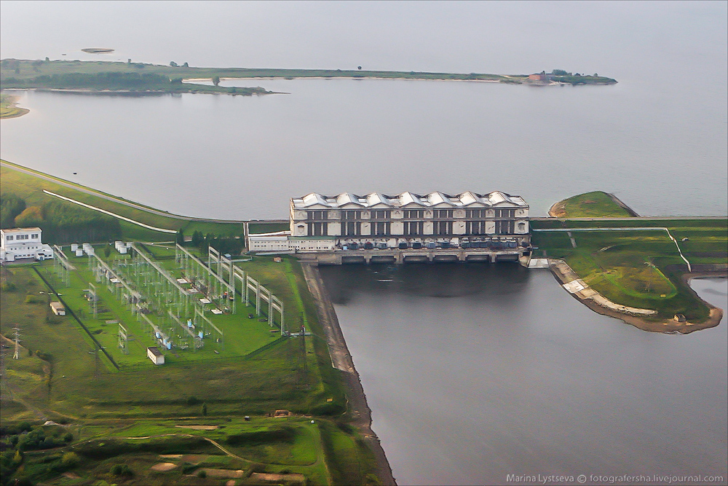
Рыбинское водохранилище
Ученика 4 А класса
СОШ № 10
Иванова Никиты

Slide 3
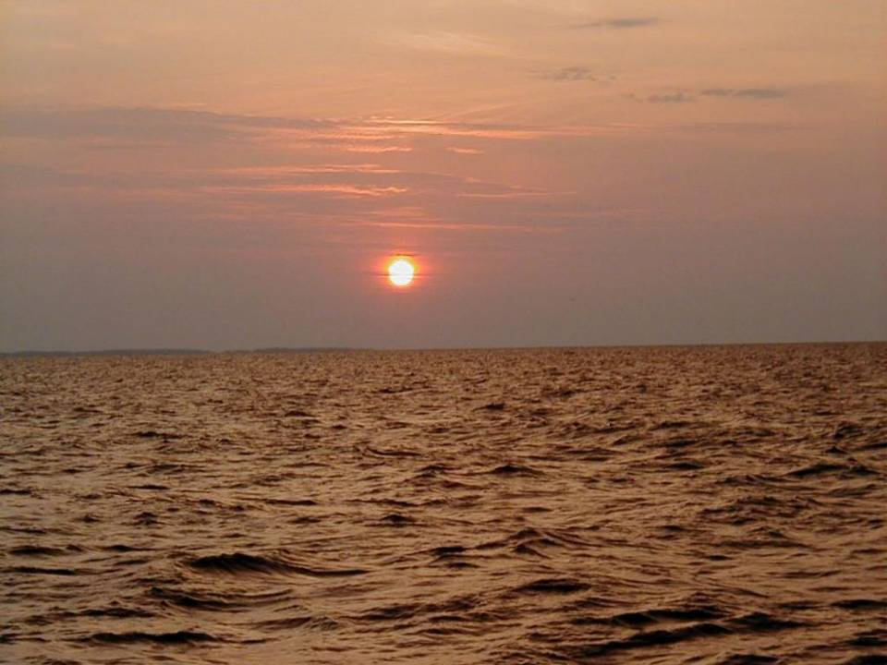
Раскинулось море широко…

Slide 4
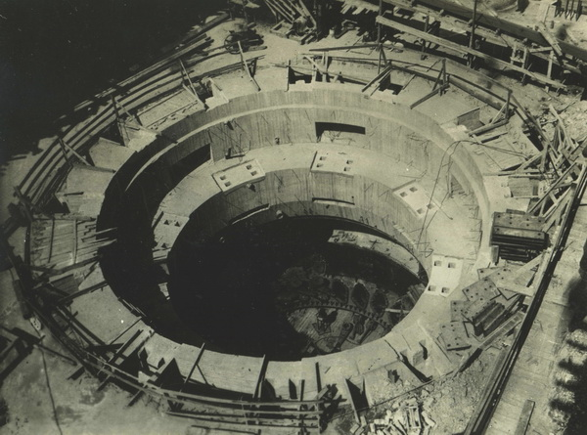
Строительство Рыбинского гидроузла
…

Slide 5
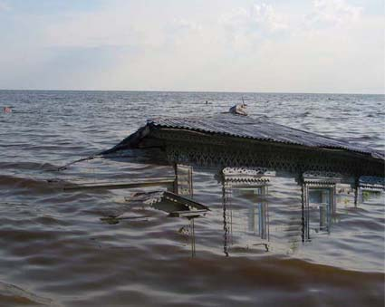
Началось затопление….

Slide 6
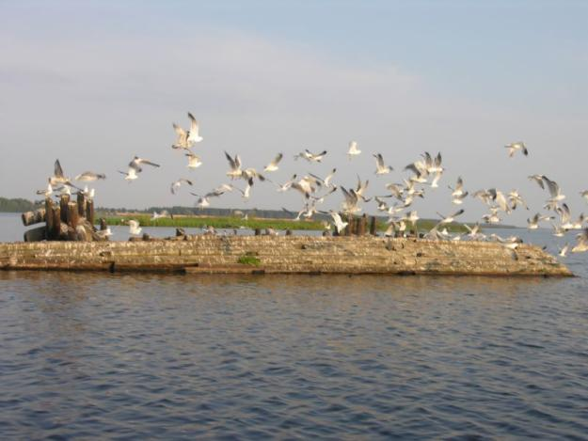
Затоплено 663 населенных пункта

Slide 7
«День рождения» Рыбинского водохранилища –
13 апреля 1941

Slide 8
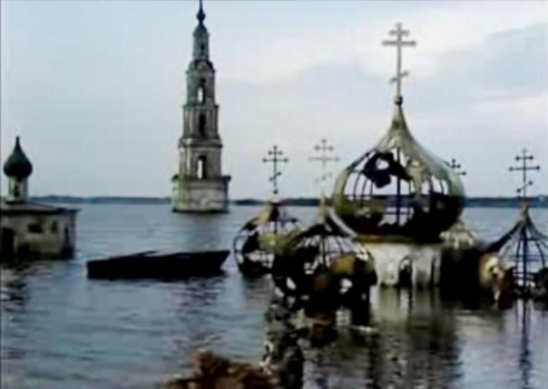

Slide 10
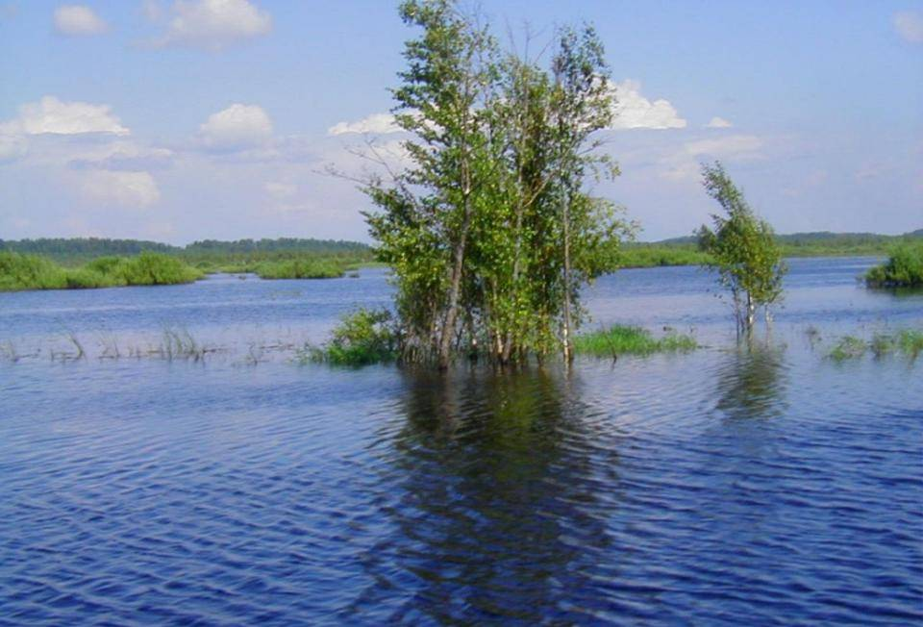
Затоплено 250 тысяч гектаров лесов

Slide 11
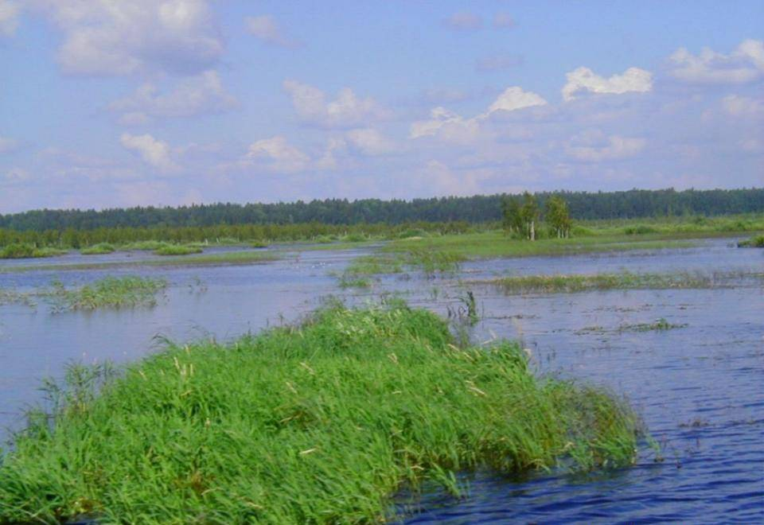
Затоплено 80 тысяч гектаров лугов

Slide 12
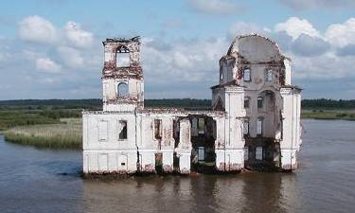

Slide 14
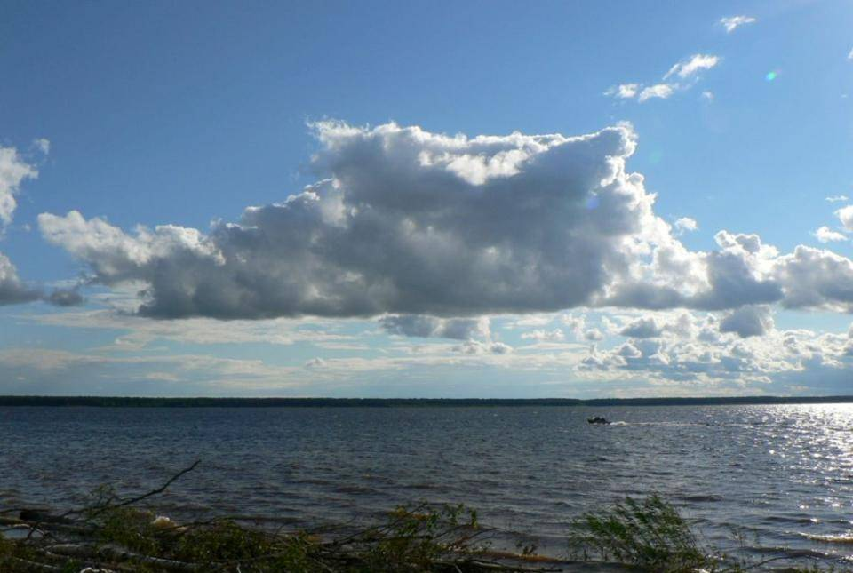
Площадь составила 4580 квадратных км

Slide 15
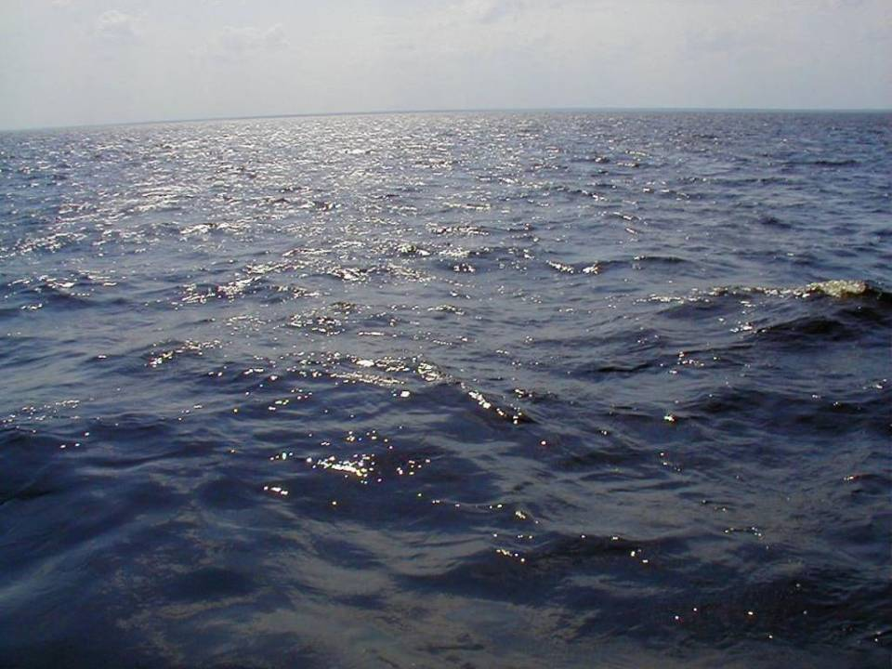
Максимальная глубина - 25-30 м, средняя глубина - 5,5 м, высота волн -2 м

Slide 16
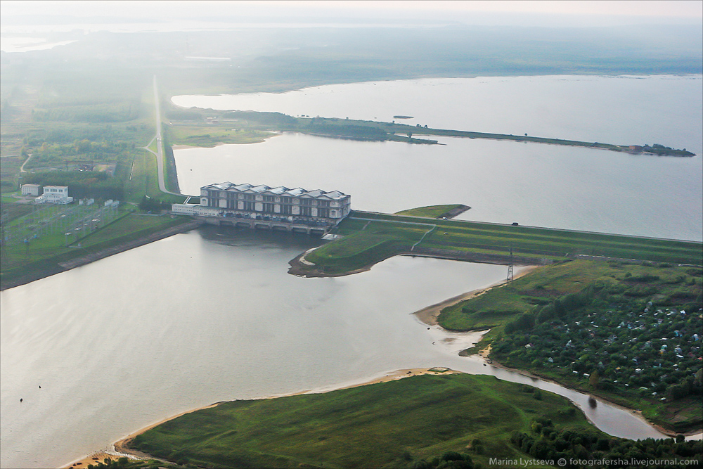
Рыбинское водохранилище в наши дни

